Slide 1
Reconnaissance du territoire
Cet événement se déroule sur un territoire qui a longtemps servi de lieu de rencontre et d’échange entre les peuples autochtones, y compris les nations Haudenosaunee et Anishinabeg. Nous reconnaissons et remercions les divers peuples autochtones dont la présence marque ce territoire sur lequel les peuples du monde entier se rassemblent maintenant.
Notes:
Cet événement se déroule sur un territoire qui a longtemps servi de lieu de rencontre et d’échange entre les peuples autochtones, y compris les nations Haudenosaunee et Anishinabeg. Nous reconnaissons et remercions les divers peuples autochtones dont la présence marque ce territoire sur lequel les peuples du monde entier se rassemblent maintenant.
En reconnaissant le territoire et ce que cela signifie dans le contexte de mon exposé, je reconnais que nos espaces numériques devraient refléter les engagements pris par nos institutions en matière de reconnaissance et de respect des peuples autochtones.
Comme cette présentation sera disponible en ligne, cette reconnaissance s’étend aux endroits où se trouvent les téléspectateurs en ligne et je vous encourage à visiter www.whose.land pour en savoir plus sur les peuples autochtones de votre région.

Slide 2
Accessibilité et
Meilleures pratiques en matière d’inclusion pour les sites Web
Canada accessible – Un monde accessible
Diapositives : https://mcgill.ca/x/woS
Notes:
Merci beaucoup d’avoir assisté à notre présentation d’aujourd’hui, Meilleures pratiques en matière d’accessibilité et d’inclusion pour les sites Web.
Lorsque nous parlons de promotion de l’accessibilité et de l’inclusion dans nos environnements institutionnels, nos espaces numériques ne sont peut-être pas toujours les premiers domaines qui nous viennent à l’esprit.
De même, lorsque nous réfléchissons à la manière d’améliorer nos expériences en ligne pour nos publics, l’application des concepts d’accessibilité et d’inclusion n’est pas toujours en tête de liste des choses à faire.
Mais reconnaissant l’importance de l’accessibilité et de l’inclusion, et ce que nos espaces numériques signifient pour nos communautés, je sais que beaucoup d’entre nous ont commencé à prendre des mesures pour faire de ces aspects du travail que nous faisons une priorité élevée et, pour certains, c’est devenu la plus haute priorité. Mais à quoi cela ressemble-t-il exactement pour nous, professionnels de la communication travaillant dans l’enseignement supérieur ?

Slide 3


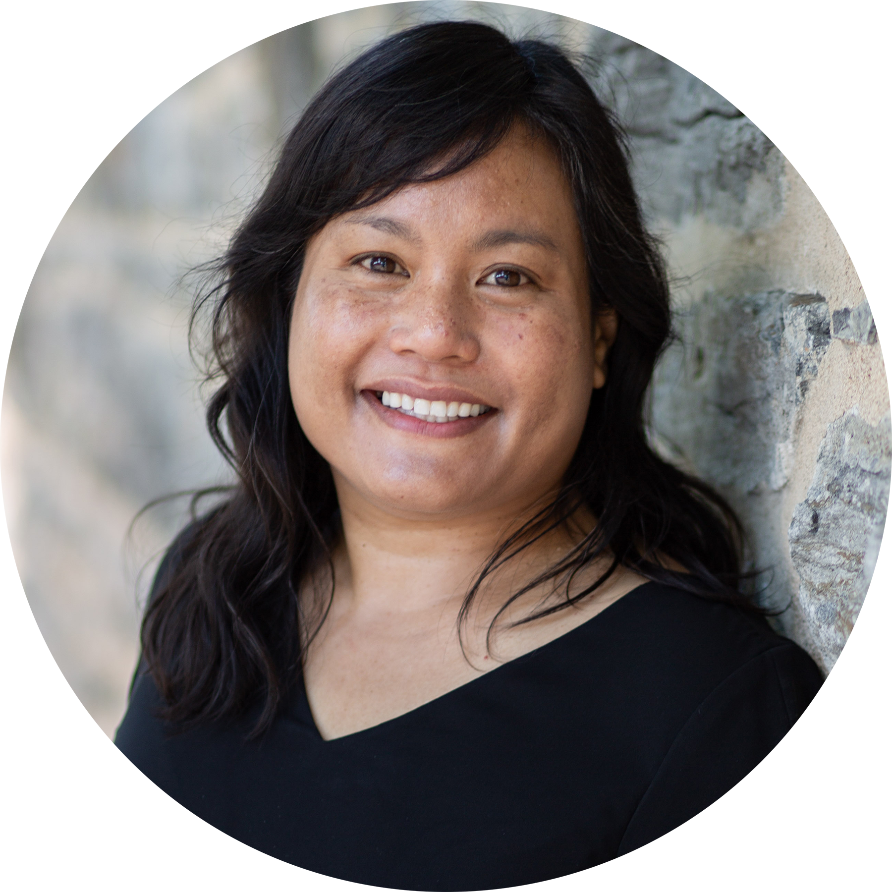
Jaylen Gordon
Associé(e) aux communications numériques
Communications et relations extérieures,
Université McGill
/in/jaylengordon-1d/
Joyce Peralta
Gestionnaire, Communications numériques
Communications et relations extérieures, Université McGill
/in/joyceperalta
Notes:
Je m’appelle Joyce Peralta...
McGill est le 4e établissement d’enseignement postsecondaire où j’ai travaillé.
Et je suis heureux d’être ici aujourd’hui avec mon coprésentateur...
Notre équipe, Communications numériques, élabore et exécute la stratégie numérique de McGill, qui vise à promouvoir et à soutenir notre marque et notre mission. Notre équipe possède une expertise dans de nombreux domaines liés à la conception et au développement Web, mais nous ne sommes pas des experts en la matière en matière d’EDI.
C’est pourquoi nous apprécions vraiment l’occasion de travailler en étroite collaboration avec notre équipe Actions. Je ne sais pas exactement à quel point nos efforts auraient été couronnés de succès si nous n’avions pas développé ce lien.

Slide 4
Le paysage Web de McGill
1000 sites Drupal + 500 sites sans template
+ de 1500 gestionnaires et éditeurs de sites
8 à 10 millions de pages vues par mois
Notes:
Et voici un aperçu de ce à quoi ressemble notre paysage Web :
À l’instar de bon nombre de vos propres environnements, McGill dispose d’un vaste réseau décentralisé de sites Web composé d’environ 1000 sites sur notre CMS pris en charge de manière centralisée, et de 500 autres sites personnalisés qui sont administrés et gérés par 1500+ professionnels du Web.

Slide 5
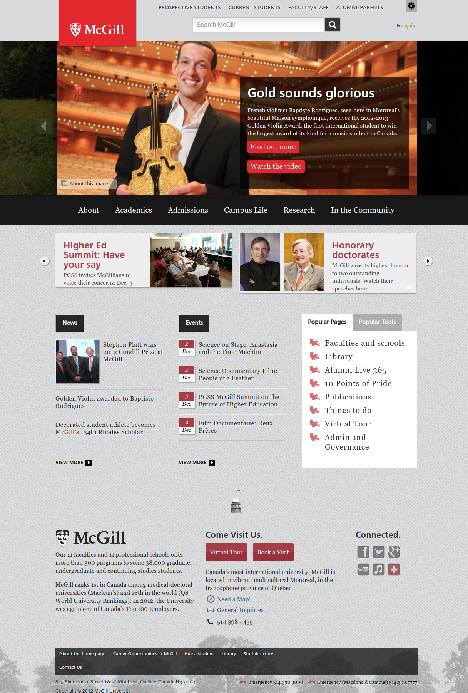
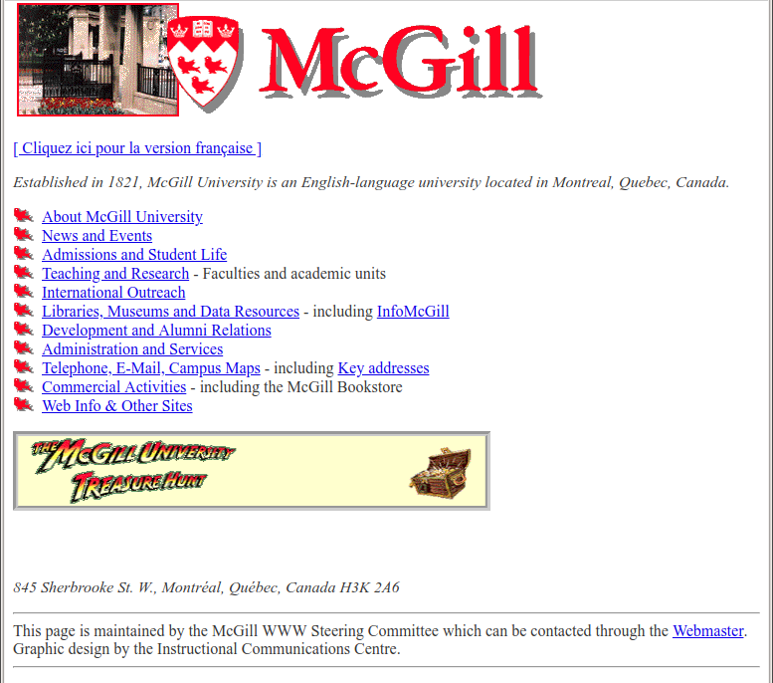
Avant 2000
2010
Notes:
Alors, comment les meilleures pratiques en matière d’accessibilité et d’inclusion sont-elles reflétées dans nos sites Web dans l’enseignement supérieur ? Pour commencer à explorer la réponse à cette question, j’ai pensé qu’il serait peut-être intéressant de commencer ici, en jetant un coup d’œil à la façon dont nos pages Web ont évolué au fil des ans, et pour que nous prenions tous un moment pour réfléchir à la façon dont l’objectif de notre travail a changé.
À gauche, une capture d’écran de la page d’accueil de McGill en 1997, c’est à peu près à l’époque où j’ai commencé à créer des sites Web – il y a seulement 25 ans. Pas mal du point de vue de l’accessibilité, à l’exception peut-être du graphique de la chasse au trésor inspiré d’Indiana Jones, il s’agit principalement de texte et de liens textuels. À l’époque, lorsque nous planifiions des sites, nous réfléchissions davantage à ce que nous voulions dire aux gens et moins à la façon de comprendre et de se connecter.
Et puis, à droite, à quoi ressemblait la page d’accueil en 2012, juste après la migration des sites de <McGill du CMS local vers Drupal 6. Quelles mesures prenions-nous à ce moment-là pour améliorer nos sites ?
Je suis retourné à l’école pour en apprendre davantage sur la méthodologie de conception de l’expérience utilisateur et j’ai commencé à faire des exercices tels que le tri des cartes, les groupes de discussion, les tests d’utilisabilité
L’accent a également été mis sur l’accessibilité du Web et le référencement
J’ai commencé à m’intéresser au responsive design et à la création de pages mobiles
Mais lorsque nous avons commencé à réfléchir plus attentivement à la façon dont les gens interagissent avec nos sites Web, afin de mieux comprendre leurs besoins et leurs exigences, bon nombre de nos sites sont devenus moins accessibles.

Slide 6
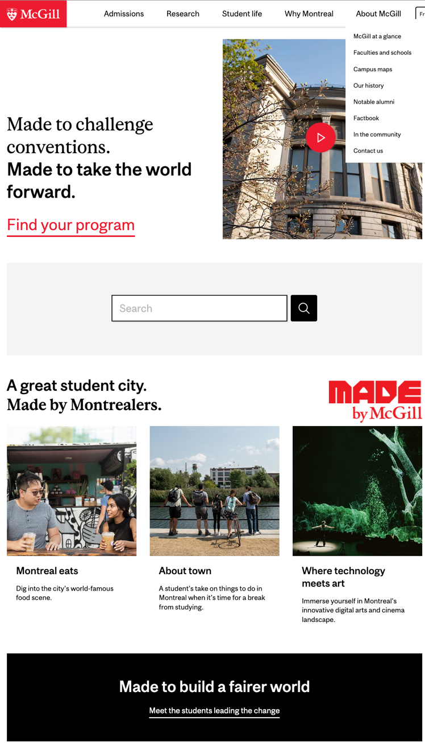
2023
Notes:
Et cela nous amène à aujourd’hui. Dans mon travail, les actions que j’entreprends sont très différentes de ce qu’elles ont toujours été dans le passé.
J’ai davantage réfléchi à des stratégies efficaces de gouvernance web
Comment favoriser une communauté de pratique fondée sur nos normes numériques
Et des compétences croissantes liées à la méthodologie de conception de l’expérience utilisateur
Ce n’est pas tant une question de mécanique – les processus et les outils sont restés fondamentalement les mêmes
Et c’est pourquoi je voulais commencer par cette chronologie. Je me suis rendu compte, en le rassemblant, que les compétences que j’ai développées ces derniers temps ont un objectif un peu différent de celles que j’ai travaillé à développer dans le passé. Ainsi, lorsque je participe à des chantiers de construction et à des services en ligne, je me rends compte que je réfléchis et que je pose des questions liées à des concepts que je n’avais pas envisagés dans le passé.

Slide 7
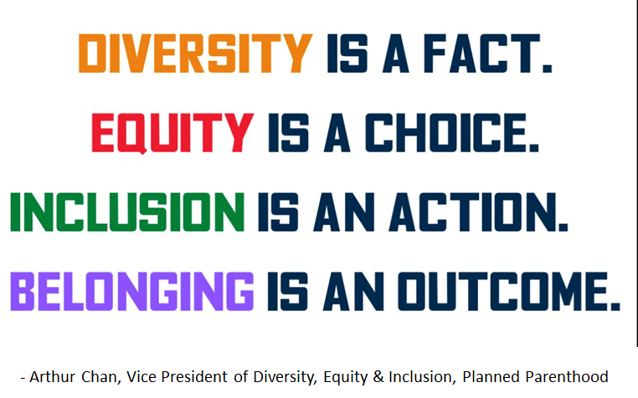
Citation sur la diversité par Arthur Chan, Planned Parenthood
Notes:
Citation sur la diversité par Arthur Chan, Planned Parenthood
La diversité est un fait, l’équité est un choix, l’inclusion est une action, l’appartenance est un résultat. Et en ce qui concerne les experts-conseils, je suis très heureux que nous ayons l’occasion de travailler en étroite collaboration avec les équipes d’équité de McGill qui collaborent avec nous et fournissent des conseils pour de nombreuses initiatives. C’est notre conseillère principale en matière d’équité en matière d’emploi, Andrea Clegg, qui m’a d’abord fait remarquer cette citation. C’est une citation d’Arthur Chan, vice-président de la diversité, de l’équité et de l’inclusion pour Planned Parenthood.
Il s’agit d’une citation qui résume notre approche visant à améliorer l’harmonisation avec les meilleures pratiques en matière de diversité, d’équité et d’inclusion, y compris l’accessibilité et l’inclusion, dans nos espaces numériques.
La diversité est un fait, nous parlerons de la diversité dans notre établissement dans les prochaines diapositives
L’équité est un choix. L’équité est un choix que nous faisons en tant qu’institution, tel qu’énoncé dans notre énoncé de mission et nos principes et dans nos stratégies d’équité
L’inclusion est une action – Pour que l’inclusion se produise, nous devons agir de manière inclusive, il n’y a aucun moyen de contourner cela.
Et le résultat de nos actions est l’appartenance.
Diapositive suivante de Jaylen

Slide 8
La diversité est un fait
Notes:
Par Jaylen
Nous commencerons par examiner les faits concernant la diversité à McGill. Il est très important de reconnaître ces faits
Comme vous le savez peut-être, le Canada est souvent présenté comme l’un des pays les plus diversifiés au monde et vous avez peut-être l’impression que cela se reflète dans les statistiques sur le corps étudiant que je m’apprête à partager avec vous.
Comment convaincre les parties prenantes de s’engager à agir avec nous ? Avec des données.
Shelley Keith Punella – à l’aise avec la présentation chaotique
Shelley a parlé de l’impact des trois « r » – l’enregistrement, la réputation ou les revenus. C’est ici que nous trouverons les statistiques de ces cas dans les domaines liés à la DEI – pour l’enregistrement et la réputation.

Slide 9
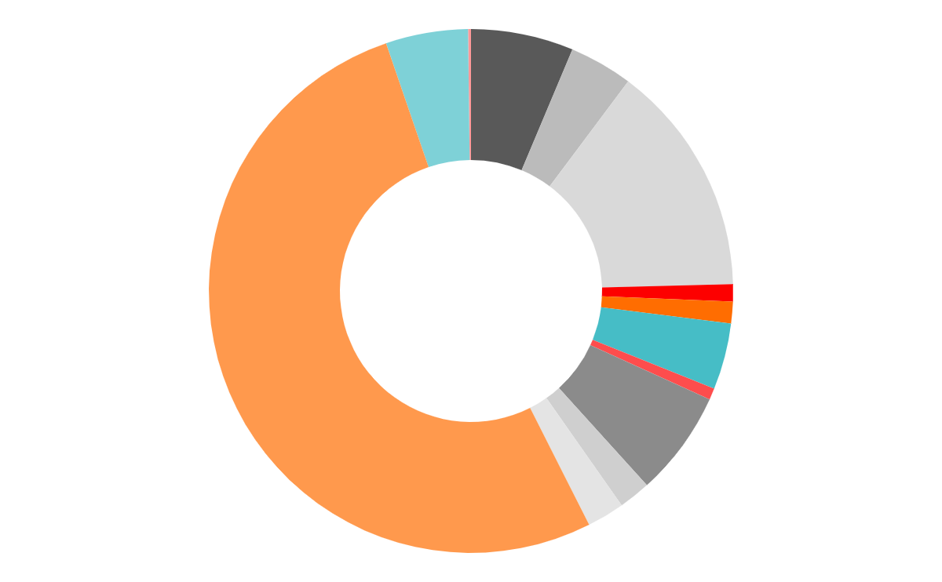
Étudiants de McGill – Identité raciale / ethnique
(Automne) 2022
7.1%
Arabe
0.2%
Incertain
4.4%
Noir
Un autre
/ou l’identité ethnique
5.7%
16.1%
Chinois
1.2%
Filipino
Blanc
58.6%
1.5%
Coréen
4.6%
Latino-américain
0.8%
Japonais
7.3%
Sud-Asiatique
2.2%
Asie du Sud-Est
2.6%
Asiatique de l’Ouest
Notes:
Comme nous le savons, le Canada est considéré comme l’un des pays les plus diversifiés au monde, et vous pouvez le voir dans cette diapositive. De plus, McGill a également un très grand nombre d’inscriptions d’étudiants internationaux, ce qui est également un facteur contributif.
La population du Canada comprend des personnes de plus de 450 origines ethniques ou culturelles.
Dans l’ensemble, bien que ces statistiques confirment que la diversité est un fait dans notre communauté, nous savons qu’il existe un écart entre les statistiques de notre corps étudiant et celles de notre personnel et de notre corps professoral.
Par exemple, 1,1 % de nos étudiants, 0,5 % des membres du corps professoral et du personnel s’identifient comme étant des Autochtones en Amérique du Nord, comparativement à 5 % de l’ensemble de la population canadienne s’identifiant comme Autochtones selon le recensement de la population canadienne de 2021
Ainsi, bien que la diversité soit un fait au sein de notre communauté, nous sommes également conscients que nous avons peut-être du travail à faire.

Slide 10
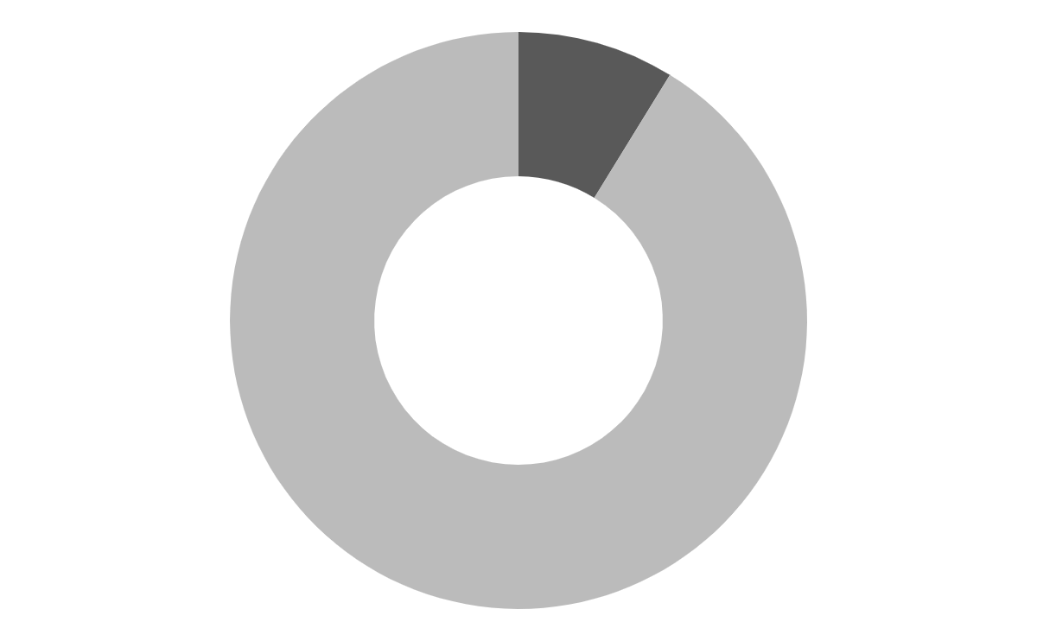
Étudiants de McGill – Handicap
(Automne 2022)
8.8%
Oui, je m’identifie comme une personne handicapée
91.2%
Non, je ne m’identifie pas comme une personne handicapée
Notes:
À l’instar de nombreuses universités, McGill compte une communauté importante et croissante d’étudiants handicapés. Comme nous le savons tous, ces étudiants font face à de nombreux obstacles qui rendent leur expérience plus difficile, tant dans le monde physique que numérique.
Cependant, en tant que communicateurs numériques, nous avons une formidable opportunité de créer des espaces équitables et accueillants pour tous, mais cela demande des efforts et du dévouement

Slide 11
L’équité est un choix
Notes:
Cela nous amène à la section suivante... L’équité est un choix.
Comment nos institutions choisissent-elles de donner la priorité à l’équité ? Comment cela se reflète-t-il dans nos stratégies institutionnelles ?

Slide 12
Énoncé de mission et principes de l’Université McGill
Mission
La mission de l’Université McGill est l’avancement de l’apprentissage, la création et la diffusion du savoir, en offrant la meilleure éducation possible, en menant des activités de recherche et d’érudition jugées excellentes selon les normes internationales les plus élevées et en rendant service à la société.
Principes
Dans l’accomplissement de sa mission, l’Université McGill adhère aux principes de liberté académique, d’intégrité, de responsabilité, d’équité et d’inclusion.
Notes:
Nous pouvons aller jusqu’à nos énoncés de mission et/ou nos directeurs pour nos collèges et universités. Vous voyez ici que l’énoncé de mission de McGill est soutenu par des principes qui incluent l’équité et l’inclusion.
Et j’ai jeté un coup d’œil rapide à d’autres établissements, et j’ai remarqué que McGill n’est pas unique dans cette approche. J’ai remarqué des sentiments similaires exprimés dans les énoncés de mission de nombreux autres collèges et universités. Encore une fois, j’aimerais voir un vote à main levée rapide : combien de personnes ici connaissent le libellé de leurs énoncés de mission ou de leurs directeurs d’études collégiales ou universitaires ?

Slide 13

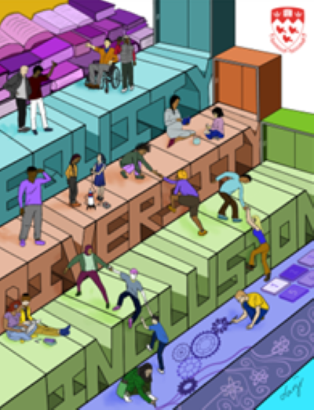

Documents stratégiques sur les actions
Notes:
Au-delà de l’énoncé de mission et des principes de McGill. Le choix de McGill en matière d’équité est défini dans des documents stratégiques produits par les équipes de notre communauté universitaire. À McGill, nous en avons actuellement 3 :
Notre plan stratégique en matière d’équité, de diversité et d’inclusion définit les mesures qui seront prises pour accroître la diversité et assurer l’égalité des chances et un sentiment d’appartenance pour tous les membres de notre communauté.
Le plan d’action de McGill pour lutter contre le racisme envers les Noirs établit un processus de reconnaissance des liens historiques de notre Université avec la traite transatlantique des esclaves et son héritage durable.
De son côté, le Groupe de travail du vice-recteur exécutif aux études autochtones et à l’éducation autochtone de l’Université McGill a lancé une série de 52 appels à l’action en faveur de la reconnaissance et de la réconciliation avec les peuples autochtones.

Slide 14

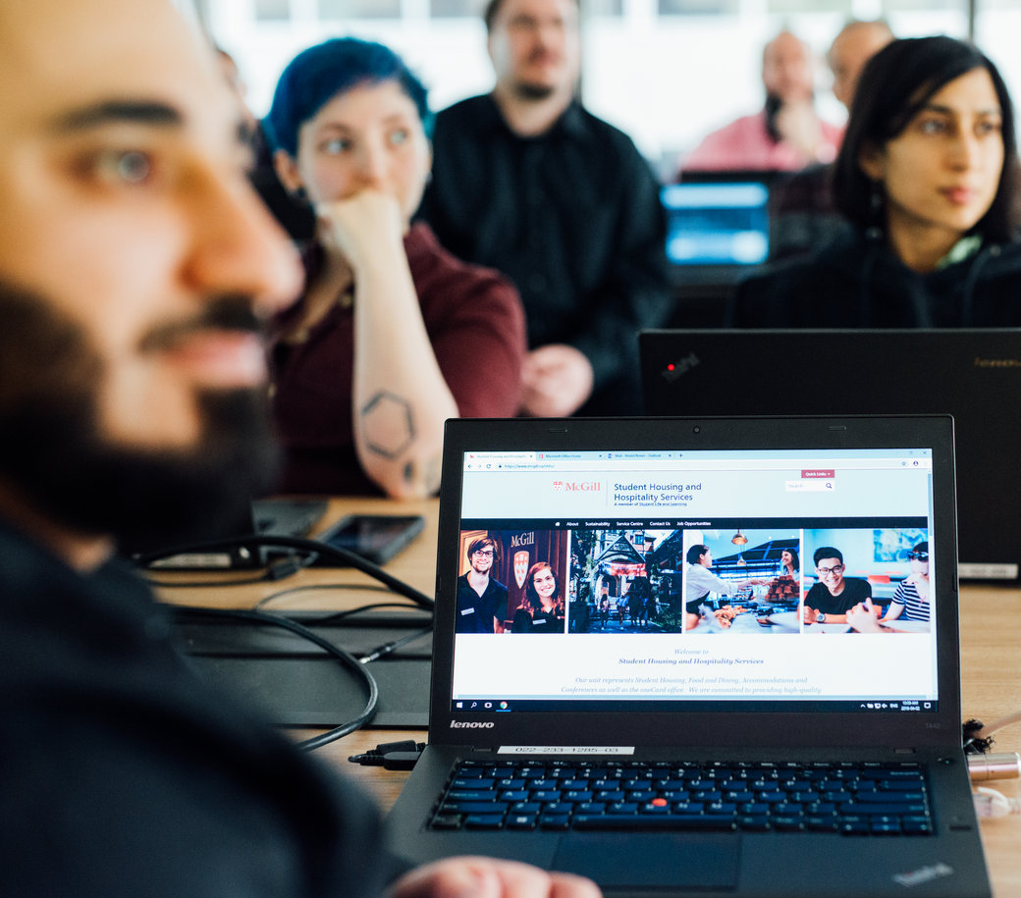
Promouvoir les meilleures pratiques en matière de DEI pour les sites Web
Notes:
Que disent nos meilleures pratiques et documents institutionnels sur la façon dont nous devrions créer des sites Web ?
Nous savons, d’après les enquêtes que nous avons menées, que nos documents stratégiques traitent de nos stratégies EDI à un niveau très large et que pour notre réseau de gestionnaires et d’éditeurs de sites, il n’y a pas beaucoup de contenu qui fournit des conseils directs pour la création de sites Web.

Slide 15
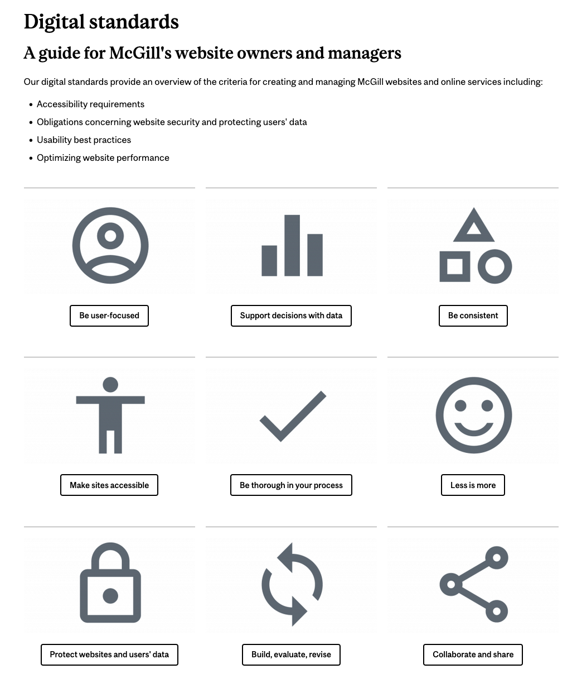
Notre cadre de gouvernance des normes numériques
Notes:
Nous complétons donc certains de ces détails en incluant des informations sur les meilleures pratiques en matière de DEI pour les sites Web dans notre ressource Digital Standards.
Un sujet que je présente souvent est celui de nos normes numériques à McGill – 9 normes qui définissent les critères de création et de gestion des sites Web de McGill. Et dans le cadre de ces lignes directrices, nous avons travaillé avec le Bureau de l’équité pour élaborer des ressources dans les domaines liés à l’accessibilité et à l’inclusion.
Diapositive suivante de Joyce

Slide 16
L’inclusion est une action
Notes:
Joyce
Nous avons donc parlé de la façon dont la diversité est une réalité à McGill.
Nous avons discuté de la façon dont nous, en tant qu’institutions, faisons de l’équité un choix – par le biais de nos documents stratégiques institutionnels et lors de la définition de nos normes et meilleures pratiques numériques
Nous allons maintenant passer aux mesures que nous prenons pour créer un environnement inclusif pour notre communauté diversifiée, en particulier dans nos espaces numériques.

Slide 17
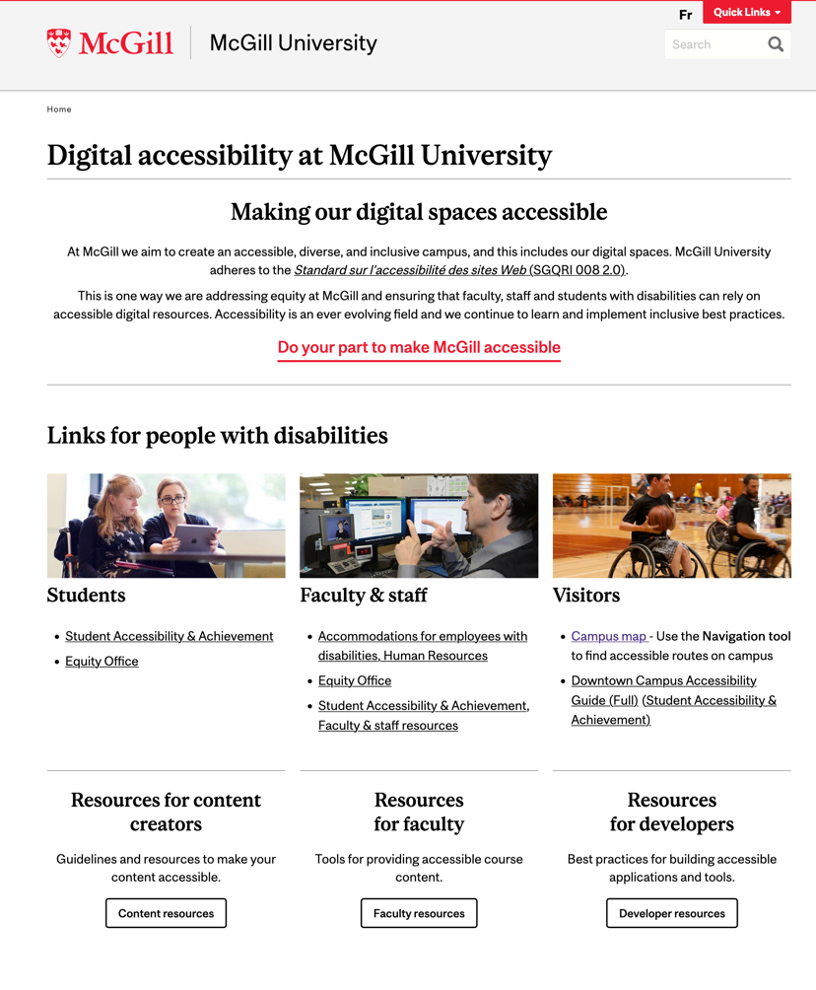
L’inclusion, c’est...
Une initiative à l’échelle de la communauté
Notes:
Une stratégie importante que nous avons mise en œuvre pour créer des environnements inclusifs consiste à établir des partenariats avec d’autres ministères dans l’exécution de ces initiatives plutôt que d’y travailler seul.
Par exemple, lorsque nous avons commencé à chercher des moyens d’améliorer l’accessibilité de notre contenu numérique, nous nous sommes principalement concentrés sur l’accessibilité des sites dont nous sommes directement responsables. Et nous avons produit des ressources pour notre public sur la façon de créer du contenu accessible.
Mais nous avons fini par nous rendre compte que de nombreux autres ministères produisaient également des ressources très utiles. Des départements comme notre Bureau du développement durable, qui propose des guides expliquant comment l’accessibilité numérique et les meilleures pratiques en matière de durabilité sont liées, et notre équipe des Services d’enseignement et d’apprentissage, qui a produit des ressources pour créer du contenu numérique accessible spécialement pour les enseignants.

Slide 18
Student-led accessibility audits
Buts et objectifs
Fournir un soutien aux ministères pour l’examen et la mise à jour des sites dans les domaines liés à l’accessibilité du Web.
Organiser et exécuter un blitz de mise à jour d’un mois pour certains sites
Les évaluations et les mises à jour du site seront effectuées par des étudiants en alternance
Composition de l’équipe d’audit
Personnel et encadré par des alternants

Slide 19

Panneau d’ergonomie pour les étudiants
Notes:
Nous organisons également régulièrement des événements communautaires, notamment...
Voici des photos de notre récent événement sur les pratiques exemplaires en matière d’équité, de diversité et d’inclusion pour les sites Web, qui a eu lieu pendant la Semaine de sensibilisation aux cultures autochtones en septembre dernier
Notre événement comprenait une table ronde au cours de laquelle nous avons répondu à des questions telles que :
Quels sont les enjeux liés à la représentation dans l’enseignement supérieur ?
Et quel est l’impact des programmes et des expériences mis en évidence sur notre site Web sur les expériences des gens ?
Par la suite, nos participants ont participé à des discussions en petits groupes animées par les membres de notre panel et les membres de l’équipe des services Web. Ces discussions ont porté sur la façon dont nous construisons nos pages Web. Nous avons discuté de sujets tels que la façon dont la race et l’autochtonie devraient être représentées dans nos taxonomies. Nous avons également parlé de la nécessité de fournir un contexte dans les reconnaissances territoriales de notre site Web. Et nous avons discuté des lacunes en matière d’équité et de la façon dont nous y remédions dans nos pages Web.
Il s’agit de sujets qui ne pouvaient pas être abordés uniquement par l’équité ou nos équipes de services Web. Pour avoir une discussion complète sur ces sujets, ces expériences doivent être une collaboration.
Ainsi, nos événements et nos rassemblements communautaires sont un moyen de promouvoir les points de vue des membres de notre public non dominant.

Slide 20
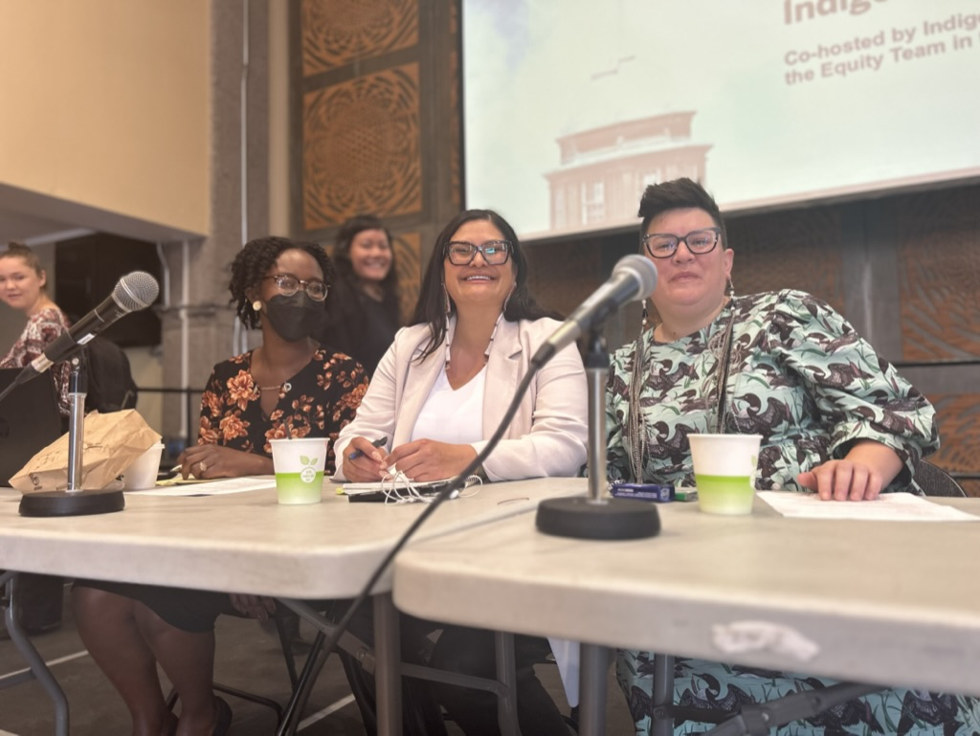
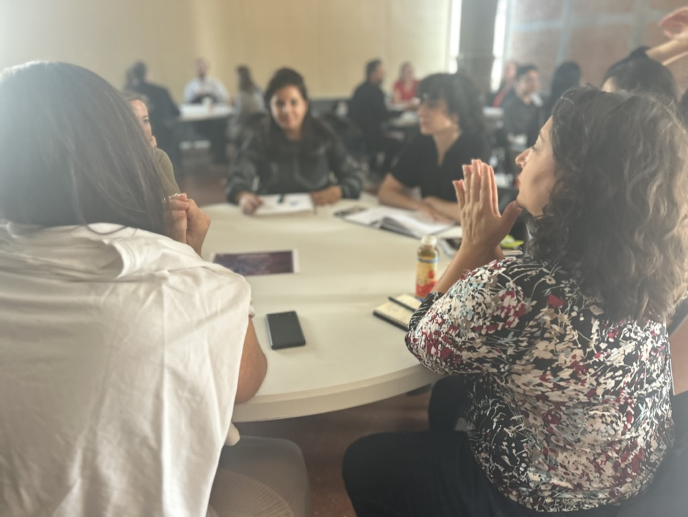
L’inclusion, c’est...
Avoir une voix
Notes:
Nous organisons également régulièrement des événements communautaires, notamment...
Voici des photos de notre récent événement sur les pratiques exemplaires en matière d’équité, de diversité et d’inclusion pour les sites Web, qui a eu lieu pendant la Semaine de sensibilisation aux cultures autochtones en septembre dernier
Notre événement comprenait une table ronde au cours de laquelle nous avons répondu à des questions telles que :
Quels sont les enjeux liés à la représentation dans l’enseignement supérieur ?
Et quel est l’impact des programmes et des expériences mis en évidence sur notre site Web sur les expériences des gens ?
Par la suite, nos participants ont participé à des discussions en petits groupes animées par les membres de notre panel et les membres de l’équipe des services Web. Ces discussions ont porté sur la façon dont nous construisons nos pages Web. Nous avons discuté de sujets tels que la façon dont la race et l’autochtonie devraient être représentées dans nos taxonomies. Nous avons également parlé de la nécessité de fournir un contexte dans les reconnaissances territoriales de notre site Web. Et nous avons discuté des lacunes en matière d’équité et de la façon dont nous y remédions dans nos pages Web.
Il s’agit de sujets qui ne pouvaient pas être abordés uniquement par l’équité ou nos équipes de services Web. Pour avoir une discussion complète sur ces sujets, ces expériences doivent être une collaboration.
Ainsi, nos événements et nos rassemblements communautaires sont un moyen de promouvoir les points de vue des membres de notre public non dominant.

Slide 21
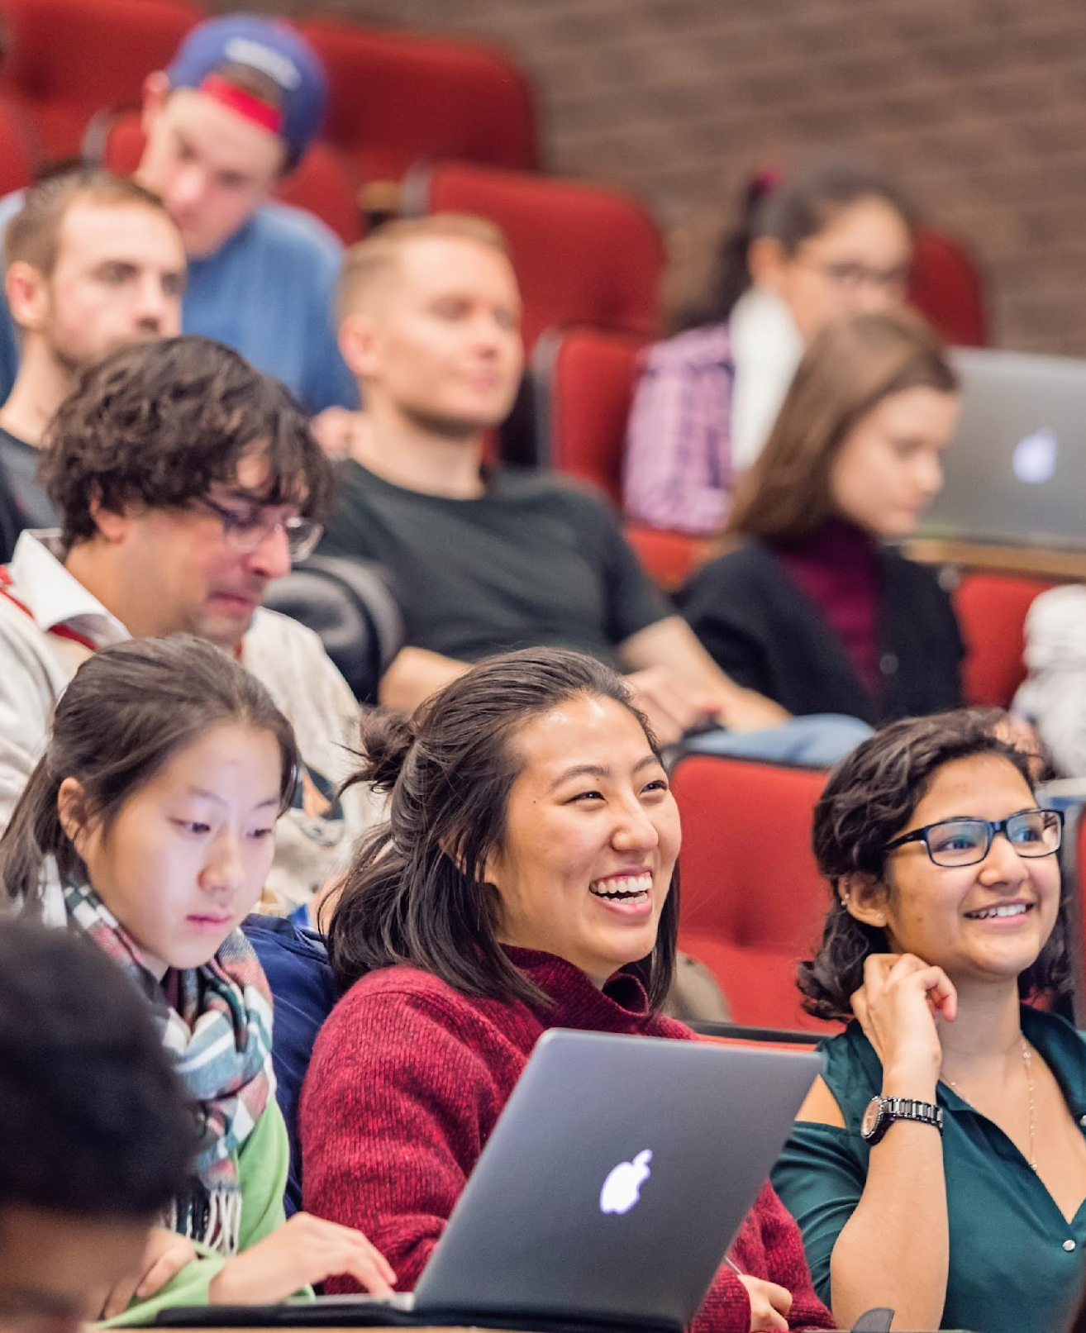
L’inclusion, c’est...
Se faire entendre
Notes:
Jaylen -
Et un dernier aspect de la façon dont nous pouvons aider les gens à faire entendre leur voix et à se faire entendre dans notre communauté est bien sûr dans nos exercices de recherche sur l’auditoire.
C’est en 2018 que nous avons entrepris pour la dernière fois un grand projet de carte de voyage. La carte de parcours et les ressources qui en ont résulté ont fourni d’excellentes informations pour notre projet de refonte de la page d’accueil et notre site d’admission au premier cycle remanié, mais avec le recul, nous avons réalisé qu’il y avait des améliorations qui pourraient être apportées la prochaine fois.
L’un des points à améliorer que nous avons identifiés était de mettre l’accent sur l’expérience des élèves issus de groupes non dominants, notamment les Noirs, les Autochtones, les francophones et les étudiants handicapés. Nous avons constaté que ces voix sont importantes et qu’elles doivent être prises en compte. Après tout, nous cartographions le parcours des élèves pour identifier les obstacles et les défis auxquels ils sont confrontés, et nous reconnaissons que ces groupes peuvent être confrontés à des défis qui n’ont pas été reconnus et traités dans le passé.
Nous avons donc établi des liens avec divers groupes, clubs et organisations sur le campus pour assurer la représentation de ces groupes.

Slide 22
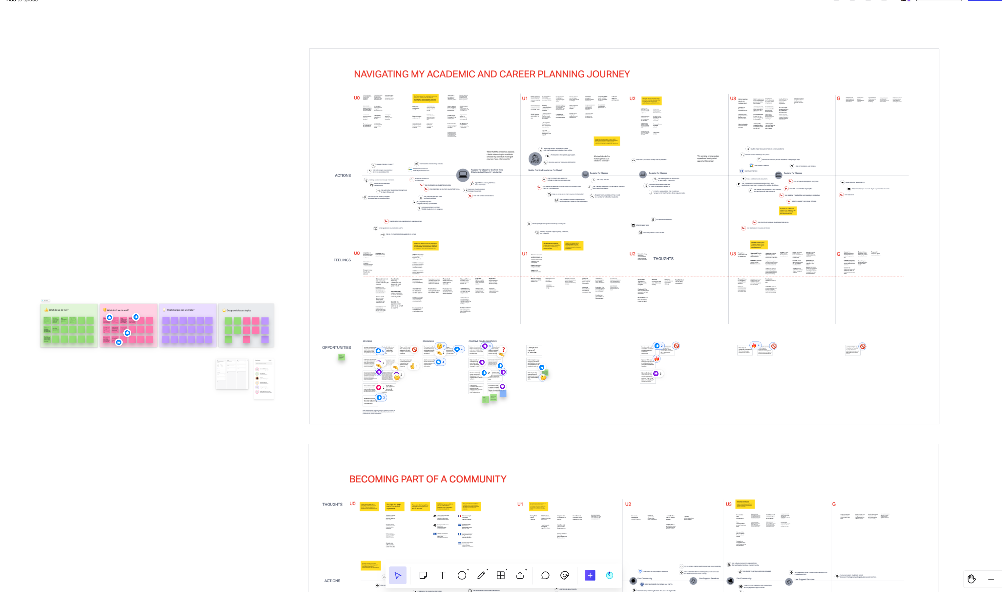
McGill student digital journey map
Notes:
Voici d’ailleurs un aperçu de la carte du parcours numérique de nos étudiants actuels.
Nous prenons également des mesures pour mobiliser les parties prenantes des projets clés qui pourraient bénéficier des ressources connexes qui seront produites, telles que les mises à jour de notre système d’admission, le calendrier des cours en ligne, les services de planification de carrière, pour n’en nommer que quelques-uns.
Diapositive suivante Joyce

Slide 23
Points à retenir
Notes:
Joyce
Voici donc quelques points à retenir et recommandations que nous avons tirés de nos expériences de promotion des meilleures pratiques EDI pour les sites Web. Certaines des choses que nous pouvons faire...

Slide 24
Citation sur la diversité par Arthur Chan
Notes:
La diversité est un fait. Nous devrions tous être familiers avec les faits de diversité dans les environnements dans lesquels nous interagissons. Qui sont les membres de votre communauté ? Comment les données démographiques de votre communauté se comparent-elles à celles de votre communauté environnante ? Quelles sont les inégalités ?
L’équité est un choix. Soyez conscient de la façon dont votre établissement a choisi de faire de l’équité un choix – Quelles sont vos stratégies institutionnelles ? Quel est leur lien avec le travail que vous faites ?
L’inclusion est une action. Quelles sont les actions que nous pouvons entreprendre pour créer des espaces numériques inclusifs ?

Slide 25
Éducation et sensibilisation
Assurez-vous que les gens ont une connaissance générale de l’équité, de la diversité et de l’inclusion (EDI) dans votre contexte institutionnel
Éduquer les gens sur la façon dont les pages Web peuvent être créées en accordant une attention particulière à l’EDI.
Créer des occasions de développer des compétences sur la façon d’appliquer les concepts de l’EDI au travail.
Notes:
Par Jaylen
Pour l’éducation et la sensibilisation... Mettre en valeur l’accessibilité
Assurez-vous que les gens ont une connaissance générale de la façon de créer du contenu accessible
Éduquer les gens sur la façon dont les pages Web peuvent être créées en tenant compte de l’accessibilité et de l’inclusion. - Offrir des possibilités d’apprentissage et d’interaction partagées
En novembre, Joyce a participé à une série de discussions avec notre communauté de communication sur des discussions > l’une des parties les plus marquantes étant une démonstration en direct de la navigation sur nos sites Web à l’aide d’un lecteur d’écran. Ce qui a peut-être été la plus grande révélation
Créer des occasions de développer des compétences sur la façon d’appliquer les concepts d’accessibilité et d’inclusion au travail -Encourager l’apprentissage continu et l’auto-apprentissage
Nous organisons régulièrement des ateliers sur le thème de « l’accessibilité du Web à McGill » qui sont des séances faciles d’une heure conçues pour répondre aux besoins de la main-d’œuvre de McGill
Enfin, collaborez avec votre équipe d’équité pour développer des ressources et organiser des événements

Slide 26
L’appartenance est un résultat
Notes:
Et notre objectif final dans tout cela, c’est l’appartenance. Créer un sentiment d’appartenance pour nos étudiants, nos professeurs, notre personnel et tous ceux qui font partie de notre communauté.

Slide 27
L’impact de nos actions
« Les représentations ici et maintenant ont des conséquences réelles pour les personnes réelles, pas seulement dans la façon dont elles sont traitées [...] mais en termes de la façon dont les représentations délimitent et permettent ce que les gens peuvent être dans une société donnée. "
Richard Dyer (1993), cité dans Locate Queerness in Media (2017)
Notes:
Pour que notre éducation et notre sensibilisation aient des résultats significatifs, nous devons aider les gens à comprendre l’importance de leurs actions, ou de leur absence d’actions. Comme le résume la présente déclaration,

